Slide 1
INTEGRACIÓN LABORAL
Inclusión socioeducativa

Slide 2
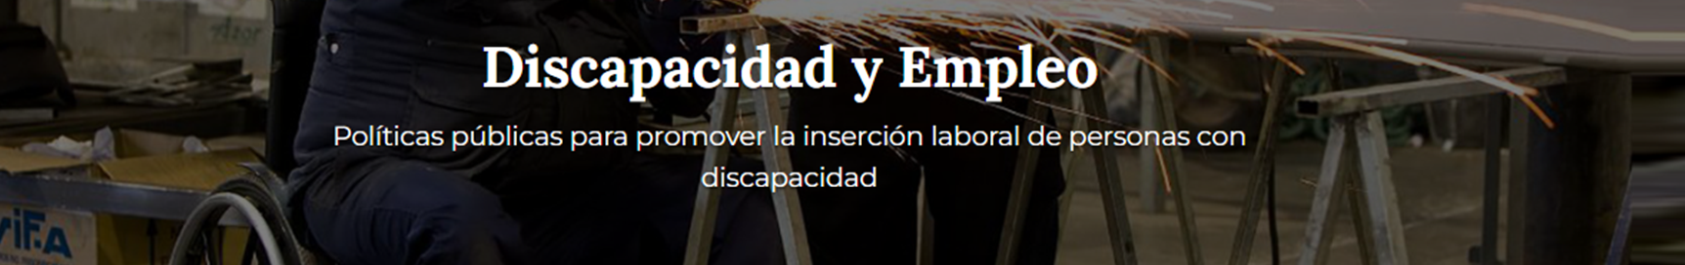
En la página del gobierno nacional se encuentra más información sobre este tema
https://www.argentina.gob.ar/trabajo/discapacidad

Slide 3

El Ministerio de Trabajo, Empleo y Seguridad Social (MTEySS) establece que:
Las personas con discapacidad tienen derecho a trabajar en igualdad de condiciones que las demás.
Emplear a una persona con discapacidad contribuye a lograr el desarrollo integrado de una sociedad más justa e igualitaria.
Busca promover la igualdad de oportunidades para el empleo de las personas con discapacidad.

Slide 4

Iniciativas que favorecen su inserción laboral en el empleo decente:
Programa de Inserción Laboral para Trabajadores con Discapacidad
Acciones de Entrenamiento para el Trabajo
Programa Especial de Formación y Asistencia Técnica para el Trabajo

Slide 5
Barreras que enfrenta la persona con discapacidad y que afectan su desarrollo:
Una barrera es algo presente o ausente en el entorno, que impide a una persona con discapacidad realizar una tarea o actividad.
Las barreras actitudinales, institucionales, ambientales y su efecto combinado están limitando el ingreso al mercado laboral de personas con discapacidad
De acuerdo a la OMS (2001) las barreras son aquellos factores en el entorno de una persona que limitan su funcionamiento y generan discapacidad:
  Que el ambiente físico sea inaccesible.
  Falta de tecnología asistencial adecuada.
  Actitudes negativas de la población respecto a la discapacidad.
  La inexistencia o inadecuación de los servicios, sistemas y políticas que dificultan la participación de las personas con una condición de discapacidad en todas las áreas de su vida.

Slide 6

Barreras para el acceso al empleo
Se ha identificado que la formación, los prejuicios y estereotipos sobre la discapacidad y el apoyo familiar resultan aspectos clave para el empleo de las personas con discapacidad, especialmente de las mujeres
Son las mujeres con discapacidad quienes afrontan mayores desventajas:
  desigualdades de género
  situación de discapacidad
discriminación múltiple

Slide 7
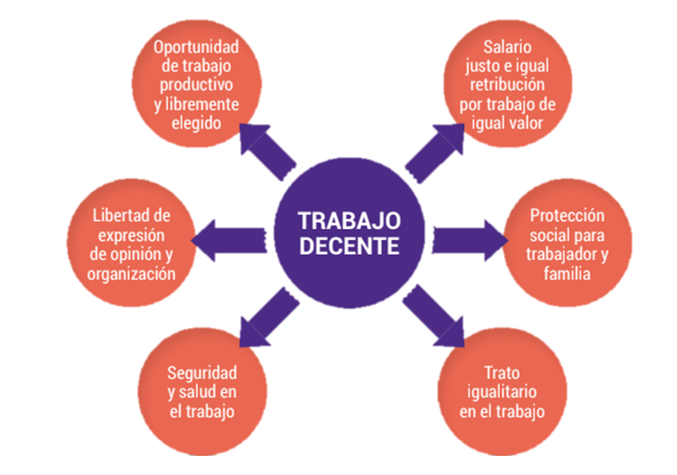

Slide 8
De acuerdo a la OIT (2015), el empleo decente incluye la posibilidad de acceder a un empleo productivo que genera un ingreso justo y proporcional al esfuerzo realizado.
El Artículo 27 de la Convención señala que:
  El derecho a trabajar en igualdad de condiciones incluye el derecho a ganarse la vida mediante un trabajo libremente elegido o aceptado, en un mercado y entornos laborales abiertos, inclusivos y accesibles a las personas con discapacidad.
  Plantea también el derecho a condiciones de trabajo seguras, saludables y justas en igualdad de oportunidades y de remuneración por trabajo de igual valor.
  En ese sentido, el empleo decente debe garantizar que las mujeres con discapacidad reciban igual remuneración por un trabajo de igual valor al que realizan los hombres con discapacidad.

Slide 9
Pobreza y discapacidad
La prevalencia de la discapacidad es mayor en la población en situación de pobreza.
La falta de recursos obstaculiza el acceso a los servicios educativos lo que a su vez limita, aún más, su ingreso al mercado laboral. Al mismo tiempo estas personas y sus familias experimentan gastos y costos adicionales asociados a la discapacidad que no se encuentran cubiertos por los sistemas de protección social.
DISCAPACIDAD
VULNERABILIDAD
POBREZA

Slide 10

Principales barreras identificadas y recomendaciones para enfrentarlas
El colectivo de personas con discapacidad es diverso y heterogéneo, no solo por las diferentes discapacidades sino por otros factores como el sexo, edad, posición socioeconómica, entre otros. En consecuencia, todas ellas experimentan de manera diferente estas barreras.

Slide 11
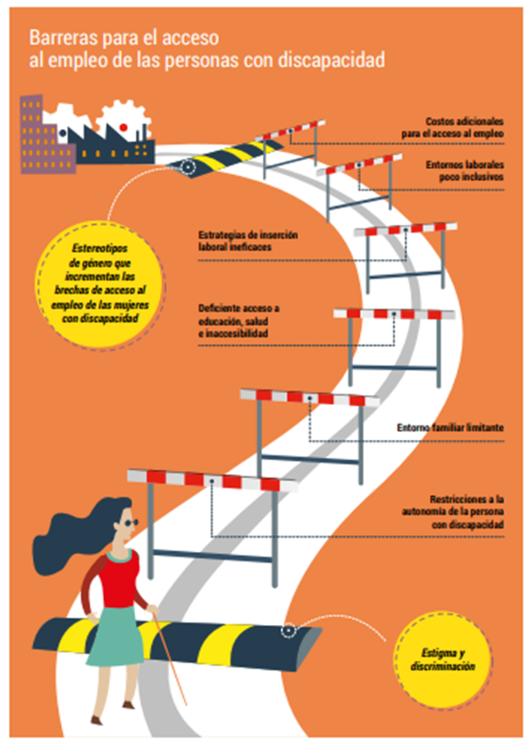

Slide 12
BARRERA 1: ESTIGMA Y DISCRIMINACIÓN
Se mantiene la percepción de discapacidad como incapacidad.
La discriminación se nutre de la dicotomía o separación entre personas con discapacidad y personas denominadas “normales”
Existe temor o rechazo a lo diferente
Se infantiliza a las personas con discapacidad lo que dificulta visualizarlos como trabajadores

Slide 13
CÓMO SE PUEDE ENFRENTAR EL ESTIGMA Y LA DISCRIMINACIÓN
Desde el Consejo Nacional para la Integración de la Persona con Discapacidad (CONADIS) y otras entidades estatales competentes se requiere implementar una estrategia sostenida de sensibilización pública que promueva el reconocimiento de las personas con discapacidad y su aporte al mercado laboral.
Las entidades estatales involucradas en la estrategia deben incorporar, en sus espacios y acciones de comunicación, imágenes positivas de personas con discapacidad.
Generar premios y reconocimientos a empresas, municipios, instituciones de formación laboral y entidades públicas en las que se generen prácticas de inclusión laboral.

Slide 14


Slide 15
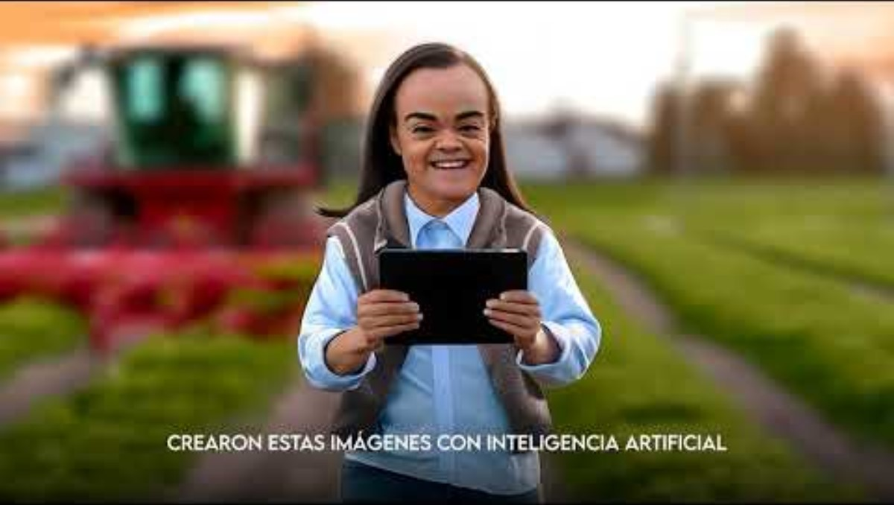

Slide 16
BARRERA 2: RESTRICCIONES A LA AUTONOMÍA
Se habla de subrogación o sustitución en la toma de decisiones cuando otra persona, un familiar u otras personas en los otros espacios donde se desenvuelve, como el barrio o el colegio, toma decisiones sobre cuestiones de la vida cotidiana en el lugar de la persona con discapacidad
  Barrera que limita a las personas con discapacidad para visualizar su plan de vida, su rol en la sociedad y cómo incorporar la posibilidad de trabajar.
  Se reduce su capacidad para elegir y decidir trabajar o no, qué trabajo desempeñar, así como también desarrolla limitados recursos para la búsqueda de empleo.
En varios casos, son los familiares, y no las personas con discapacidad quienes firman los contratos de trabajo. Esto hace que la persona no ejerza plenamente el derecho al trabajo
Las restricciones en la autonomía se observan también en las prácticas que se establecen para la administración de su sueldo

Slide 17
PARA CONTRARRESTAR LAS RESTRICCIONES A LA AUTONOMÍA DE LA PERSONA CON DISCAPACIDAD
Se requiere desarrollar acciones dirigidas a los padres de familia y familiares, a las propias personas con discapacidad y a otros actores que acompañan el desarrollo y la inserción laboral de las personas con discapacidad:
  -Concientizar sobre la promoción de las habilidades de autonomía y vida independiente de las personas con discapacidad.
  -Proponer espacios de interacción social con personas sin discapacidad que generen recursos y habilidades sociales.

Slide 18
BARRERA 3: ENTORNO FAMILIAR LIMITANTE
En varios casos, los padres transitaron desde el “deseo que no trabajen”, a una posición de “incredulidad sobre si lo podrían lograr”, hasta aceptar que “sí era posible” recién cuando la persona accede a un empleo. → Ayuda ver la experiencia de otras familias, cuyo familiar con discapacidad trabaja.
Las familias viven la tensión entre el cuidado y la sobreprotección que lleva muchas veces a brindar un cuidado excesivo, mientras que, en otros casos, se observa más bien descuido y desatención.
  Puede generar aislamiento de las personas con discapacidad creando, entre otros problemas, la inactividad laboral
En las familias están presentes diversos temores que marcan la dinámica familiar, que se incrementan cuando se da el tránsito hacia el mundo laboral.

Slide 19

CÓMO PROPICIAR UN ENTORNO FAMILIAR QUE FAVOREZCA EL ACCESO DE LAS PERSONAS CON DISCAPACIDAD AL EMPLEO
Superar las barreras vinculadas al ámbito familiar implica convertir a la familia en una aliada en la promoción de la autonomía y el acceso al empleo.
  Desde los gobiernos locales se deberá promover la conformación de redes de familia o estrategias de pares, de “familia a familia”, creando mecanismos que favorezcan el desarrollo de capacidades y aprendizaje vivencial, potenciando el apoyo que debe brindar la familia a su familiar con discapacidad para acceder al empleo.
Se debe evitar que, en estos espacios, los familiares representen a las personas con discapacidad, sustituyendo su voz y protagonismo.
  Generar espacios de asesoría y soporte a los padres y familiares.

Slide 20
BARRERA 4: DEFICIENTE ACCESO A EDUCACIÓN, SALUD E INACCESIBILIDAD
La baja escolaridad perjudica la participación de las personas con discapacidad en el mercado de trabajo.
La persona con discapacidad no podrá desempeñarse en óptimas condiciones sin la cobertura de atenciones de salud adecuadas.
La inaccesibilidad, vinculada al diseño de la ciudad, el transporte, la infraestructura, la comunicación y la tecnología, limita la posibilidad de una participación plena en la sociedad.

Slide 21
PARA MEJORAR EL ACCESO A LA EDUCACIÓN, LA SALUD Y LA ACCESIBILIDAD DEL ENTORNO
En educación
Garantizar la transición de la escuela hacia el primer empleo de las personas con discapacidad.
En salud
Fortalecer el acceso universal a salud para las personas con discapacidad a fin de que cuenten con cobertura de medicamentos, terapias de rehabilitación y ayudas biomecánicas.
Empoderar a las personas con discapacidad como sujetos capaces de tomar sus decisiones sobre su cuerpo y su salud.
En accesibilidad
Favorecer la implementación del Plan Nacional de la Accesibilidad en la ciudad, en el transporte y en la comunicación de las personas con discapacidad para favorecer su acceso al empleo.

Slide 22
BARRERA 5: ESTRATEGIAS DE INSERCIÓN LABORAL INEFICACES
Insuficiente orientación y acompañamiento a la inserción laboral
Limitada oferta de capacitación laboral

Slide 23
CÓMO FORTALECER LAS ESTRATEGIAS DE INSERCIÓN LABORAL
Desarrollar estrategias de comunicación para visibilizar la inserción laboral exitosa de profesionales o trabajadores con discapacidad en mandos altos de dirección, incluyendo a las mujeres que desempeñan estos puestos.
Desarrollar programas de capacitación integrales por etapas que culminen con la inserción laboral.

Slide 24
BARRERA 6: ENTORNOS LABORALES POCO INCLUSIVOS
Las empresas no son un bloque homogéneo. Diferentes grados de avance en el campo de la inclusión laboral:
  Experiencia de inclusión laboral sostenida → pocas.
  Experiencia inicial de Inclusión, están iniciando el proceso → algunas.
  Exclusión laboral: no tienen ningún avance → la mayoría
• Existe un extendido desconocimiento sobre:
  Las ventajas de contratar personas con discapacidad.
  Las obligaciones, beneficios tributarios y ajustes razonables.
Algunos empleadores pueden tener temor de contratar a las mujeres con discapacidad pues perciben mayor responsabilidad frente a posibles situaciones de abuso o violencia sexual en la empresa.

Slide 25
CÓMO PROMOVER ENTORNOS LABORALES INCLUSIVOS
Generar campañas y estrategias de sensibilización, incorporando programas que establezcan premios o sellos de calidad para empresas con buenas prácticas de inclusión laboral de personas con discapacidad
Promover que las empresas incluyan en sus políticas institucionales y códigos de conducta la inclusión de personas con discapacidad.
Los servicios de empleo deben brindar acompañamiento a las empresas para definir estrategias adecuadas de difusión de las convocatorias e incentivar la ampliación de la oferta de puestos laborales para personas con discapacidad.

Slide 26
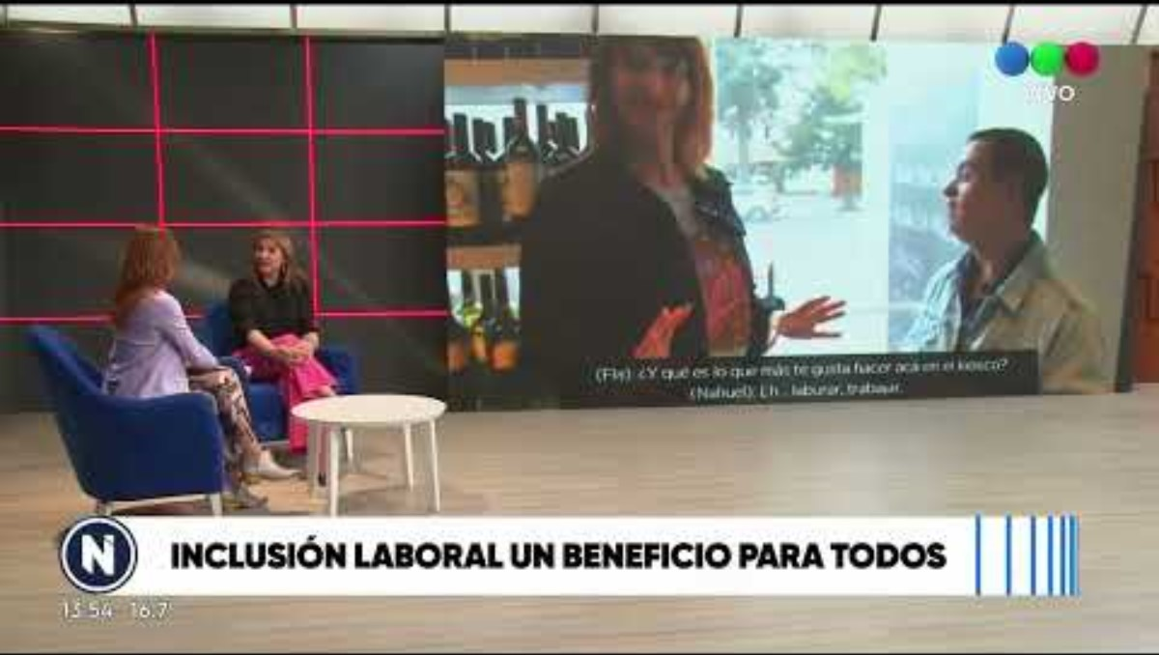

Slide 27
BARRERA 7: COSTOS ADICIONALES PARA EL ACCESO AL EMPLEO
Costos adicionales asociados al desplazamiento en la ciudad, incrementado por la falta de un adecuado sistema de transporte público.
Costos adicionales asociados a la tecnología de asistencia y cobertura de salud
Sobrecostos asociados al apoyo familiar para el acompañamiento y asistencia.

Slide 28
CÓMO ENFRENTAR EL IMPACTO DE LOS COSTOS ADICIONALES
Estudiar la posibilidad de ampliar el alcance del beneficio de transporte gratuito para personas con discapacidad, incluyendo en este beneficio a:
  Quienes trabajan y deben movilizarse a diario.
  Quienes están en búsqueda de trabajo y quienes están realizando capacitaciones conducentes a ser insertados laboralmente.
  Quienes deben acompañar a la persona con discapacidad.
Diseñar protocolos y mecanismos de atención para personas con discapacidad en el sector salud para que ofrezcan servicios de prevención temprana, acceso con costos más asequibles a servicios especializados y rehabilitación.

Slide 29

BARRERA 8: ESTEREOTIPOS DE GÉNERO QUE INCREMENTAN LAS BRECHAS DE ACCESO AL EMPLEO DE LAS MUJERES CON DISCAPACIDAD
Invisibilización de las diferencias de género en el ámbito laboral
Sobreprotección acentuada hacia mujeres con discapacidad
Priorización de oportunidades formativas y laborales para los hombres antes que mujeres con discapacidad.
Asignación de roles de género estereotipados a mujeres con discapacidad.
  Por ejemplo, se señala que las mujeres por “tener más paciencia” o “ser más habladoras” pueden desempeñarse en puestos de atención al público, mientras que no se les ofrece ocupaciones que demandan fuerza.
  Los roles de cuidado y labores domésticas en el hogar se asignan principalmente a las mujeres con discapacidad.
Visión de mujeres con discapacidad como personas asexuadas.
  Limita el ejercicio de sus derechos sexuales y el autocuidado en este campo.
  Dificulta que puedan diferenciar relaciones de trabajo, amistad, enamoramiento, entre otras.
  Un débil ejercicio de los derechos sexuales y reproductivos expone en mayor medida a las mujeres con discapacidad a situaciones de violencia de género.

Slide 30
CÓMO ENFRENTAR LAS BARRERA DE GÉNERO PARA EL ACCESO AL EMPLEO DE LAS MUJERES CON DISCAPACIDAD
Desarrollar capacidades en las personas encargadas, que fortalezcan su conocimiento y compromiso con la inclusión del enfoque de discapacidad y género en las políticas y programas, en particular de promoción del empleo.
Desde las entidades del Estado, desarrollar estrategias de sensibilización que generen conciencia sobre las diferencias de género y su impacto en el empleo de las mujeres con discapacidad:
  Difundir en formatos amigables las estadísticas que muestran el menor acceso a educación, mayor nivel de analfabetismo, menor acceso a empleo, entre otras.
  Visibilizar las razones por las que tienen menos experiencia formal laboral
En los programas o talleres de capacitación laboral se debe incluir contenidos o módulos para trabajar con las personas con discapacidad temas de sexualidad, salud sexual y reproductiva y violencia sexual.
Monitorear y hacer seguimiento sobre el acceso a servicios de educación y salud.

